Slide 1
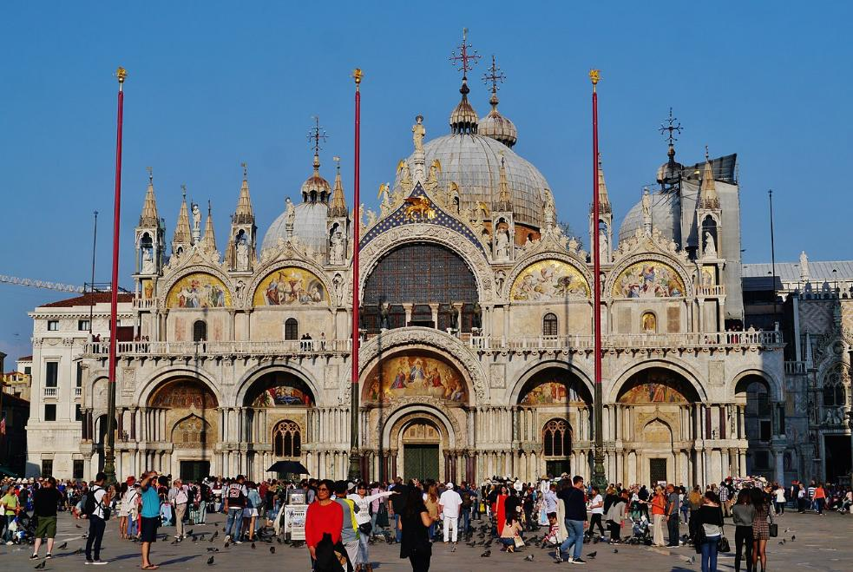
Basilique Saint-Marc de Venise Fassade - N°2
Palais des Doges – N°1
Cliquez Droit PPS En Manuel

Slide 2
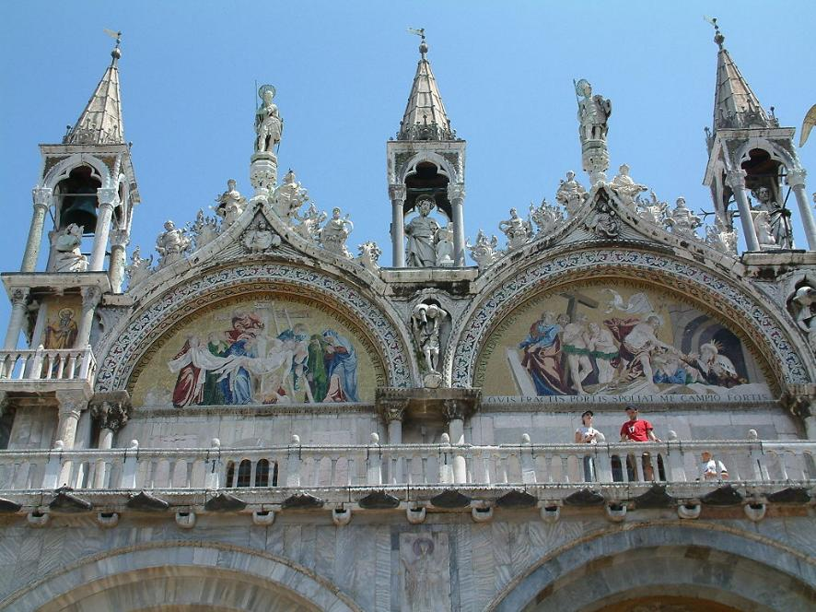
Mosaïques de l'ordre supérieur.

Slide 3
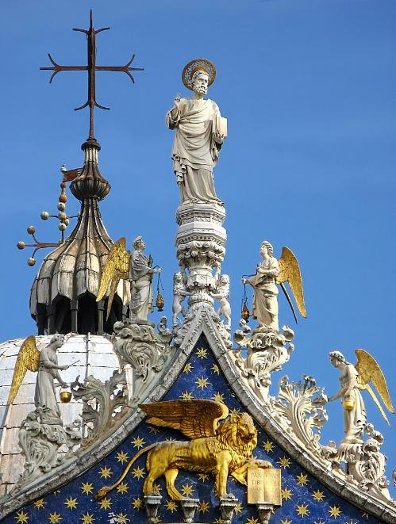
Le lion de saint Marc couronne le portail.

Slide 4
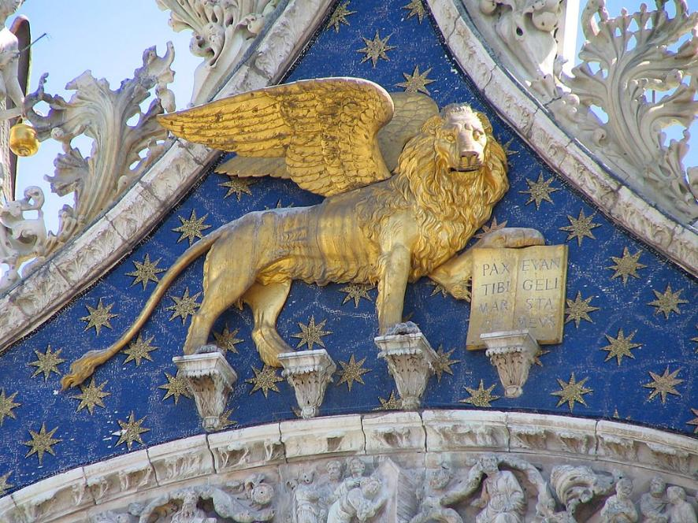
Le Lion de Saint-Marc.

Slide 5
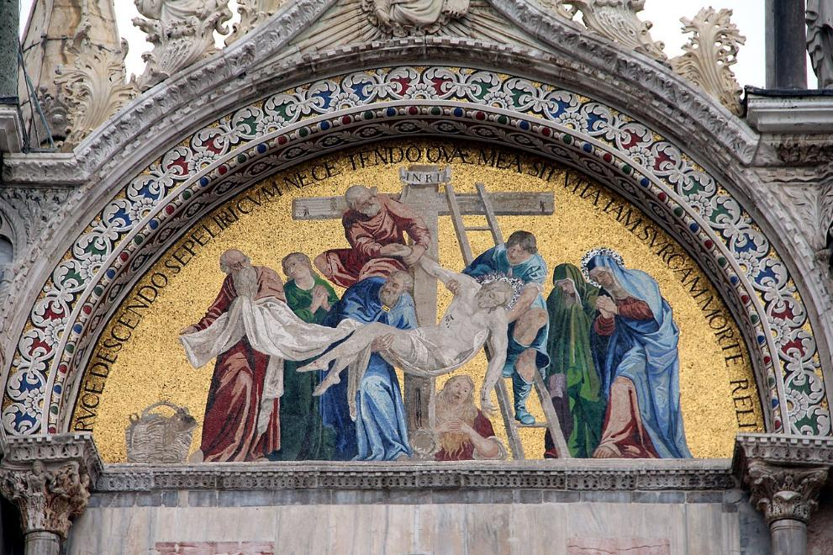
La Descente de croix.

Slide 6
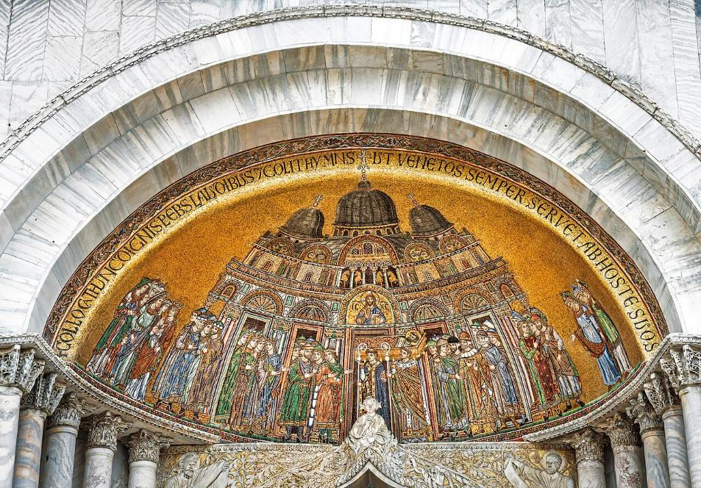
La basilique au XIIIe siècle, sur la mosaïque du portail de Saint-Alipius.

Slide 7
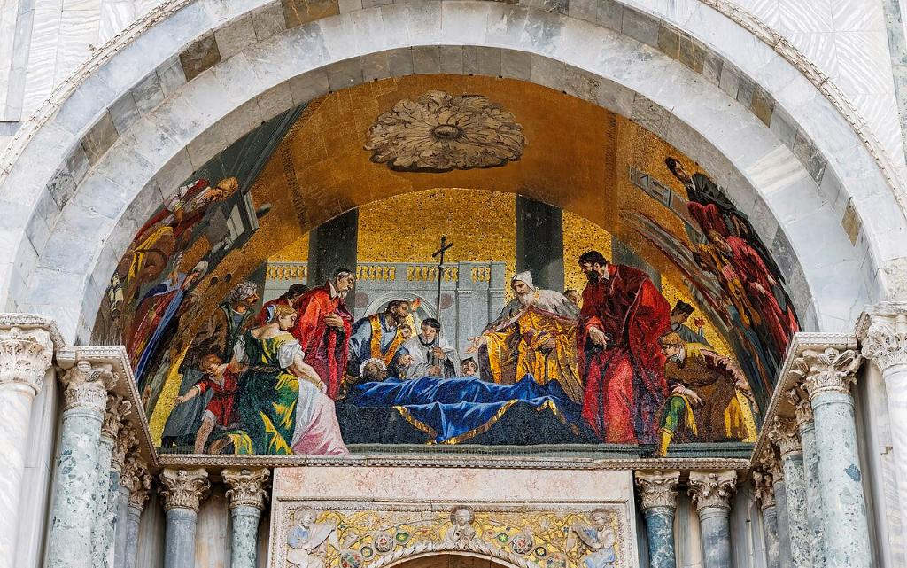
Le corps de Saint Marc vénéré par le doge par Sebastiano Ricci et Leopoldo Del Pozzo

Slide 8
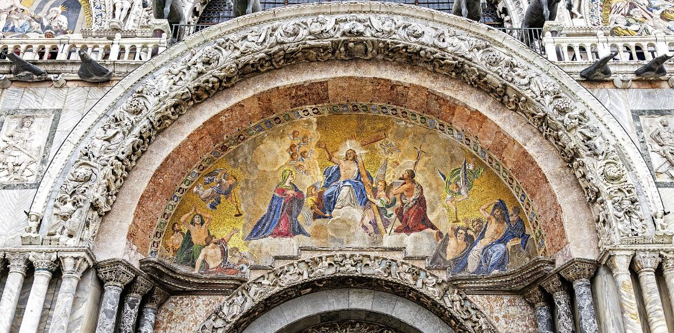
Le Jugement dernier par Lattanzio Querena

Slide 9
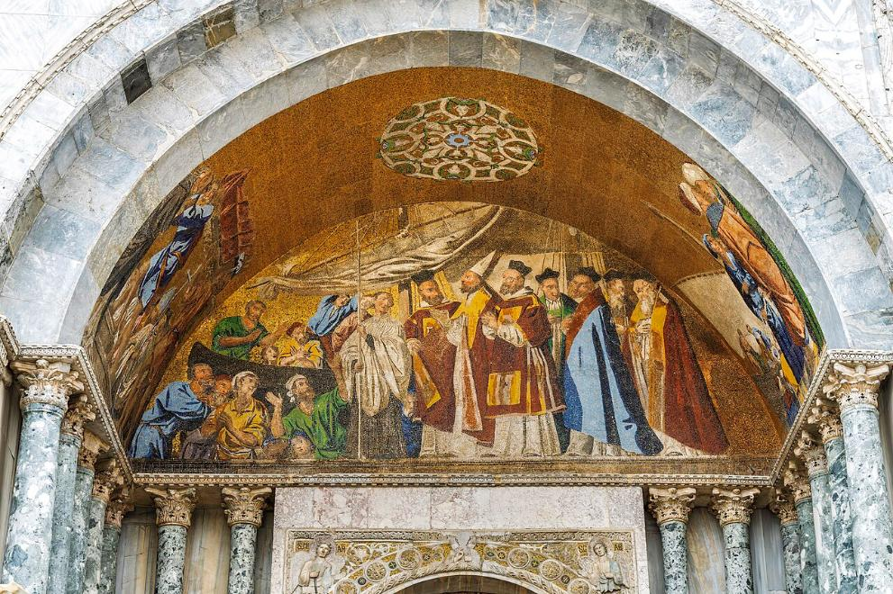
Le corps de Satin Marc est reçu à Venise par Pietro Vecchia

Slide 10
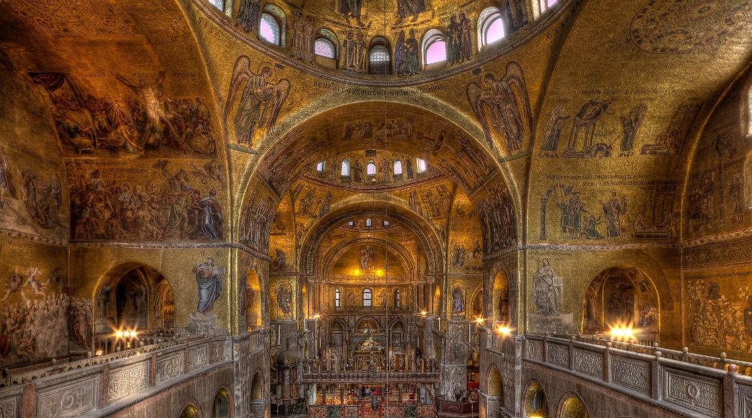
Intérieur de la Basilique

Slide 11
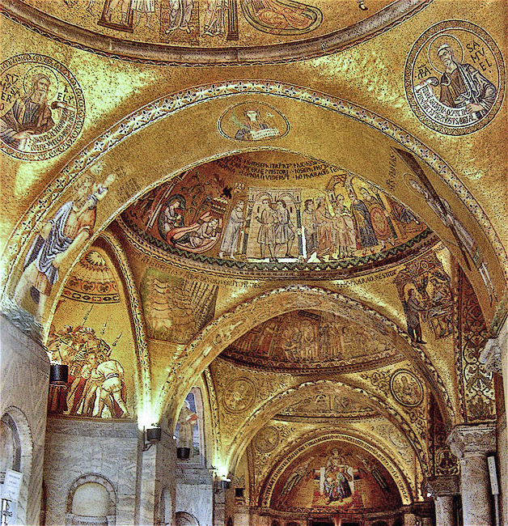
Mosaïques des petits dômes du narthex (galerie située à l'entrée).

Slide 12
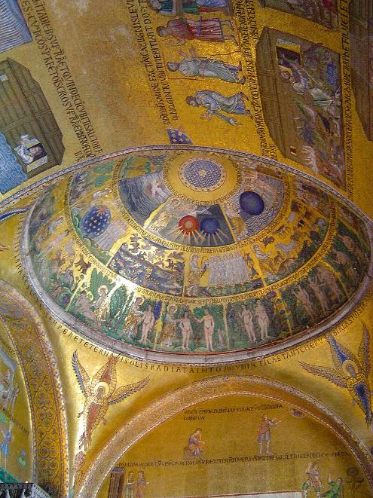
Mosaïque de la Création, dans le narthex.

Slide 13
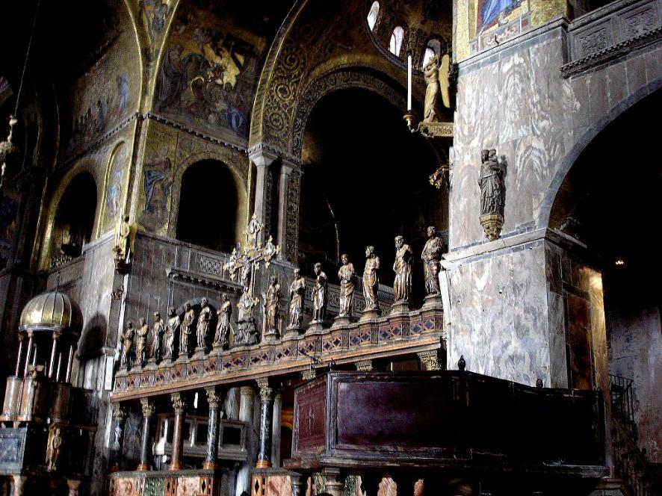
Plus de détails
L'iconostase, ornée de sculptures de Dalle Masegne (1394).

Slide 14
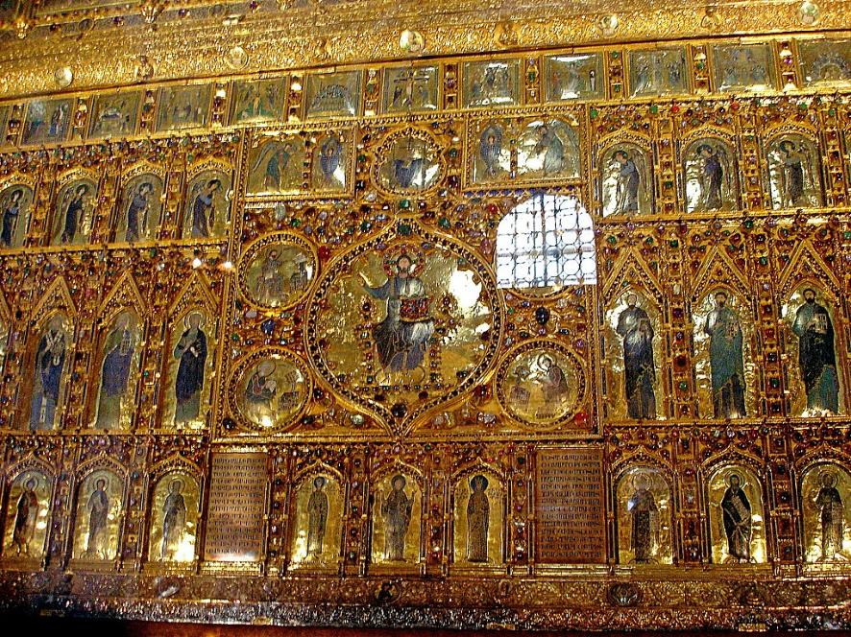
Pala D'OroII

Slide 15
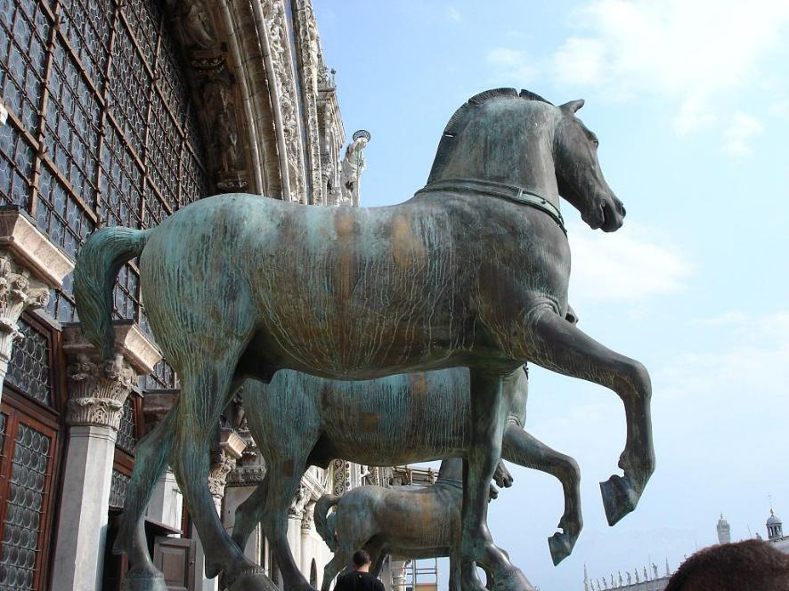
Les chevaux de Saint-Marc.

Slide 16
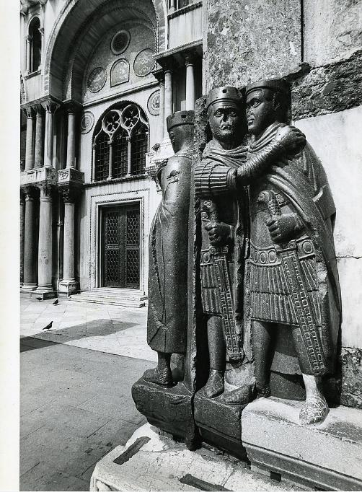
Plus de détails
La statue des Tétrarques, vue par Paolo Monti en 1977.

Slide 17
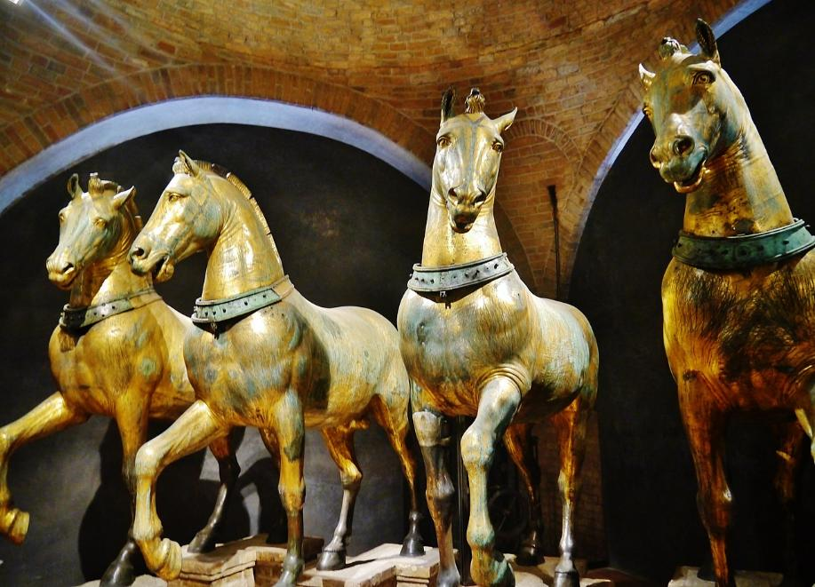
Quadriga de la basilique Saint-Marc, Venise, ville métropolitaine de Venise, région de Vénétie, Italie

Slide 18
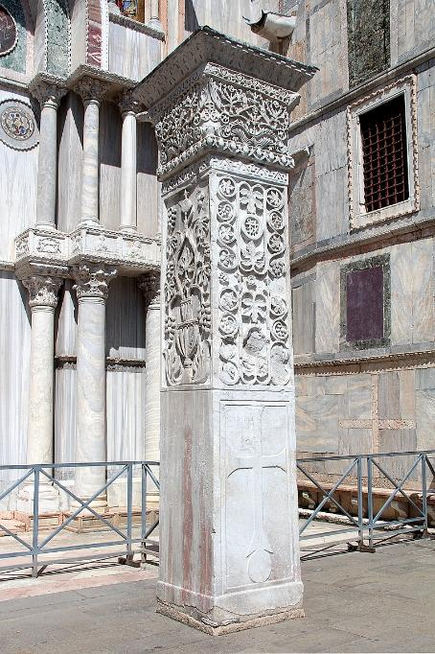
Pilier dits de Saint-Jean d'Acre (VIe siècle) élevé devant et à la droite du portail sud de la basilique Saint-Marc à Venise (Italie).

Slide 19
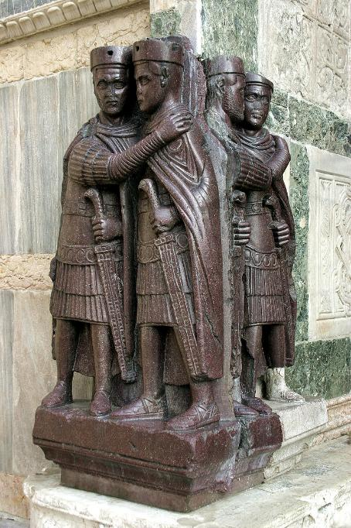
Les tétrarques (du grec "quatre règles") étaient les quatre co-régents qui gouvernèrent l'Empire romain pendant toute la durée de la réforme de Dioclétien . Ils sont représentés ici enlacés, en signe d'harmonie, dans une sculpture en porphyre du IVe siècle, réalisée en Asie Mineure, aujourd'hui sur un angle de Saint-Marc à Venise , à côté de la " Porta della Carta ".

Slide 20
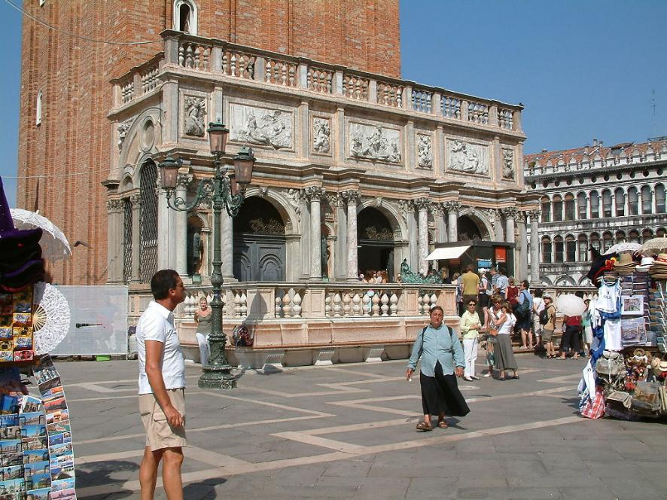
La Loggetta de Sansovino sert aussi d'entrée vers les ascenseurs.

Slide 21
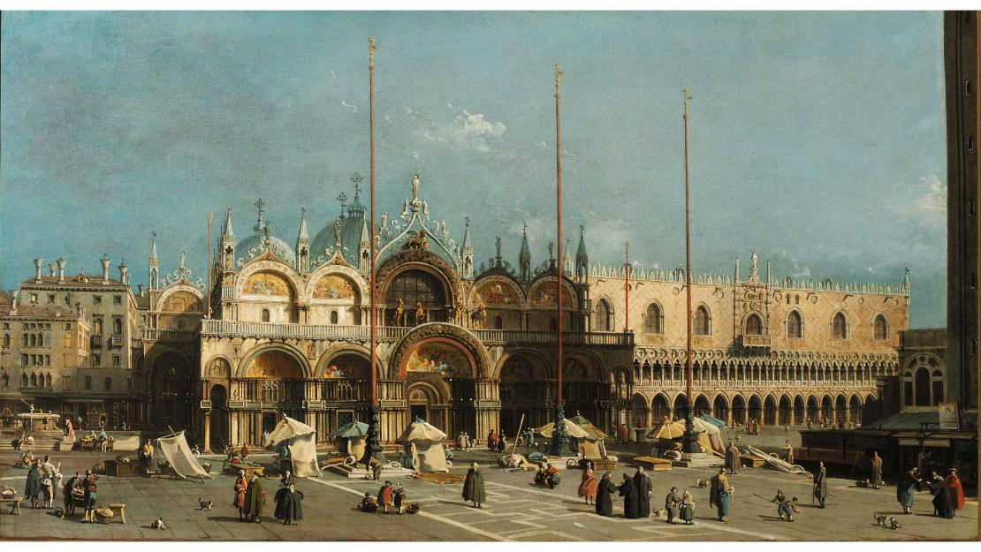
Canaletto (1697–1768), Place Saint-Marc à Venise, vers 1740-1750. Musée d'Art contemporain de Rolandseck, Remagen[6].

Slide 22
Le palais des Doges est situé entre le Rio della Paglia, la petite place Saint-Marc (Piazzetta San Marco), la basilique Saint-Marc et les canaux de San Marco. Il borde l'entrée du Grand Canal. Visible depuis la mer Adriatique, il est situé sur le côté méridional de la place Saint-Marc.

Slide 23
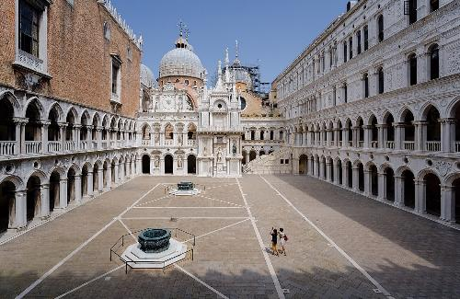
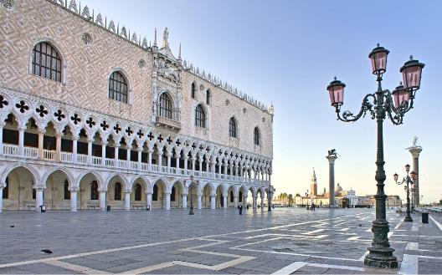
le palais des Doges à Venise
Cour du palais des Doges, avec au fond la basilique Saint-Marc

Slide 24
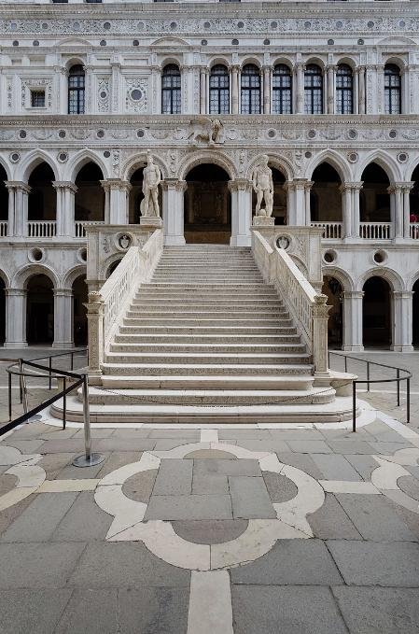
L'escalier des géants, et les statues de Mars et Neptune.

Slide 25
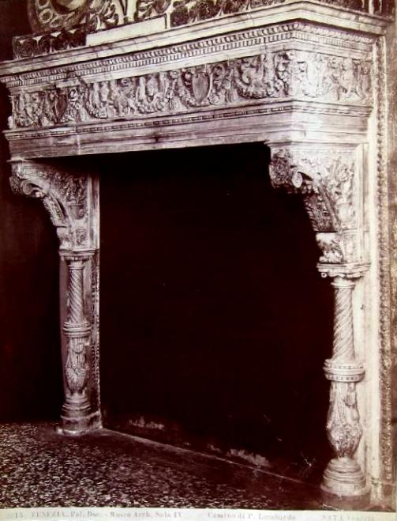
Cheminée du palais ducal

Slide 26
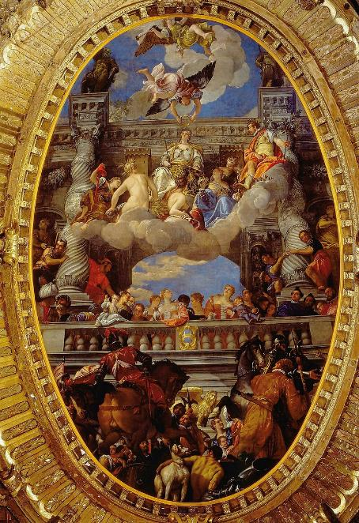
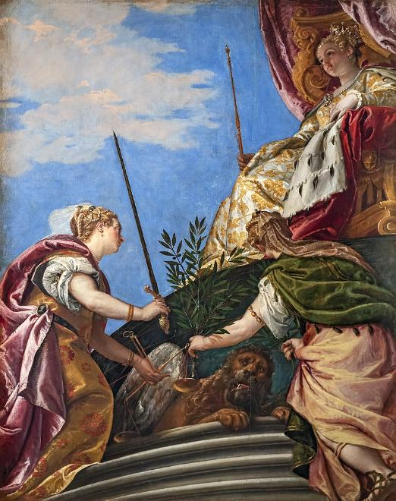
Venise entre la Justice et la Paix Salle du Collège
Triomphe de Venise Salle du Grand Conseil

Slide 27
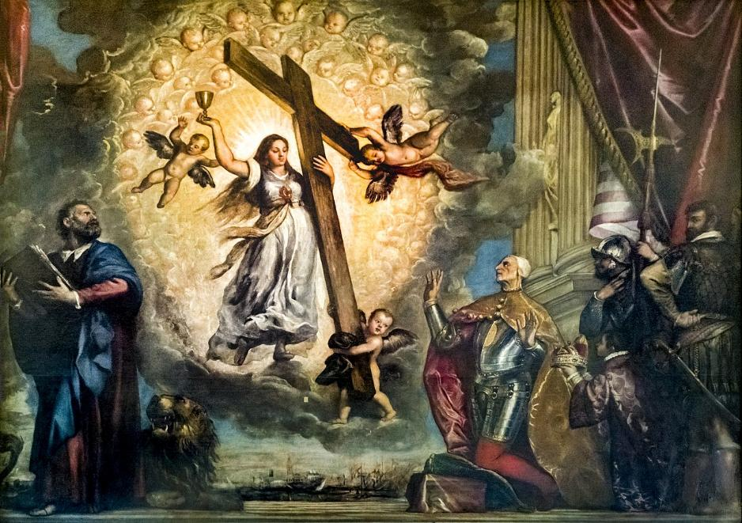
Le Doge Antonio Grimani à genoux devant la foi Le Tintoret

Slide 28
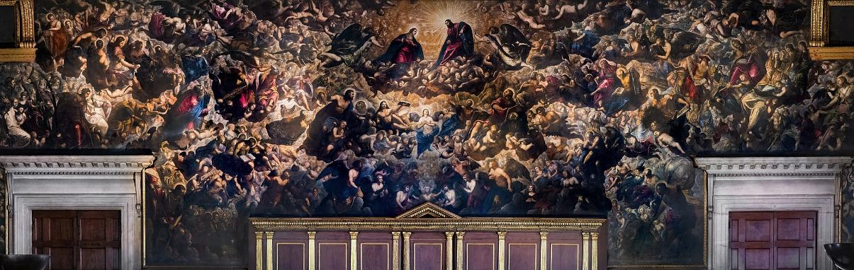
Le Paradis, par Le Tintoret

Slide 29
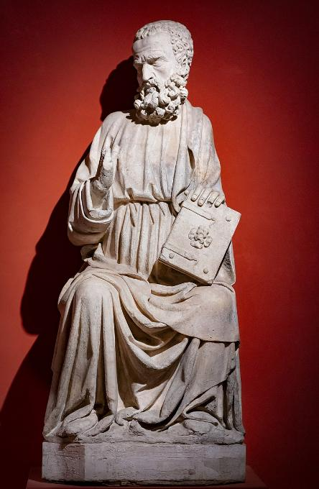
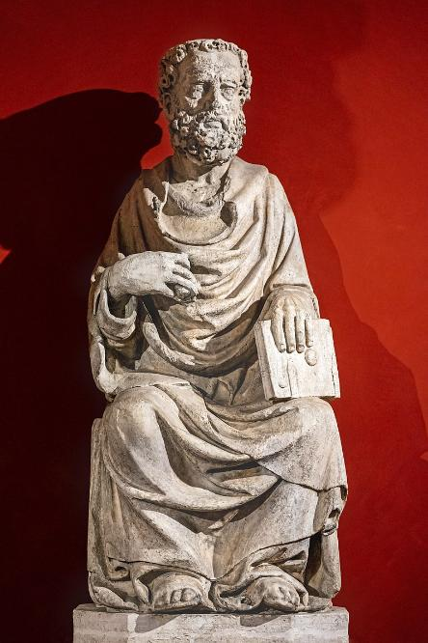
2
Saint Pierre Pierpaolo et Jacobello Dalle Masegne
1
Plus de détails
Saint marc Pierpaolo et Jacobello Dalle Masegne

Slide 30
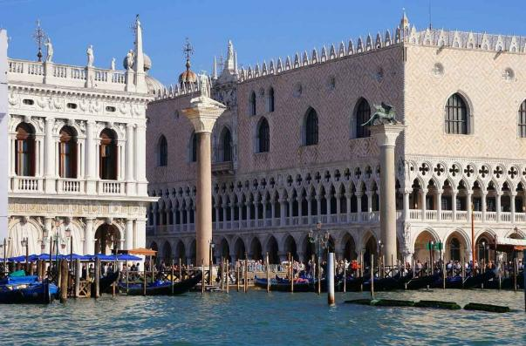
Lorient vous A Présenté La Basilique Cathédrale Saint Marc N°2
Et Le Palais Des Doges N°1
Les Images Et Le Son Du Net
Daniel

